Slide 1

Android高级开发正式课
码牛学院-用代码码出精彩的人生

Slide 2
今晚课题
JetPack组件LifeCycle与LiveData源码解析以及手写实现
码牛学院-用代码码出牛逼人生

Slide 3
目 录
COMPANY
01
JetPack组件LiveData源码解析
02
LiveData的实战应用
03
LifeCycle源码解读
04
LiveData与LifeCycle那些不为人知的秘密

Slide 4

LiveData到底是什么？
LiveData是一个数据持有类
能够感知组件的生命周期
持有的数据可以被观察者观察

Slide 5

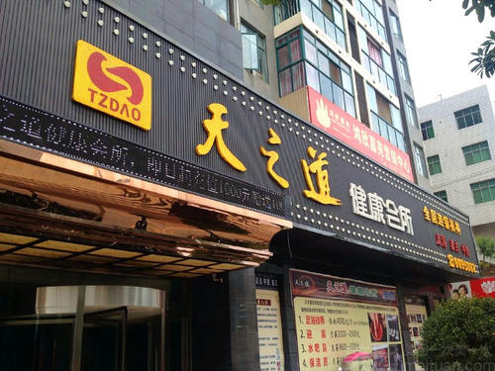
LiveData到底是什么？
天之道只要来了小姐姐 就主动联系所有客户，然后通知他们来了新的小姐姐
客户持续盯着
天之道只要天
之道来了新的
小姐姐，就作
出想对应的动作
客户1
...更多
客户2
持有一位如花似玉的小姐姐
客户3

Slide 6
LiveData应该怎样封装？
LiveData<>
LiveData<>
LiveData<>
LiveData<>
LiveData<>
...
key
LiveData<>
key
LiveData<>
key
LiveData<>
key
LiveData<>

Slide 7
THANK YOU
码牛学院-用代码码出牛逼人生

